Slide 1
External cavity diode laser (ECDL)
플랫폼3팀 전필준 선임

Slide 2
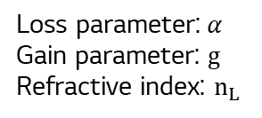








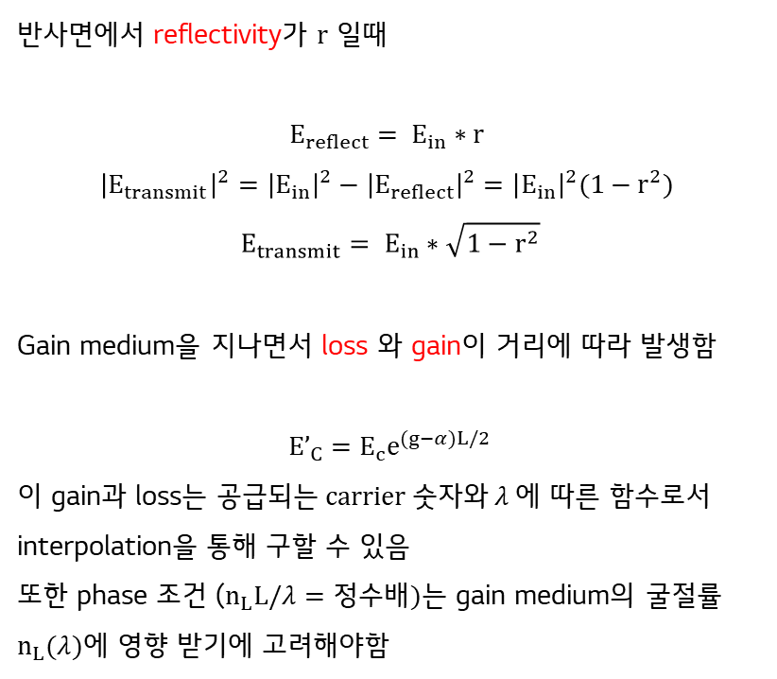
Ordinary laser cavity
반사면에서 reflectivity가 $r$ 일때
$$E_{reflect}= E_{in}∗r$$
$${\left|E_{transmit}\right|}^{2}={\left|E_{in}\right|}^{2}−{\left|E_{reflect}\right|}^{2}={\left|E_{in}\right|}^{2}(1−r^{2})$$
$$E_{transmit}= E_{in}∗\sqrt{1−r^{2}}$$
Gain medium을 지나면서 loss 와 gain이 거리에 따라 발생함
$${E’}_{C}=E_{c}e^{(g−α)L/2}$$
이 gain과 loss는 $공급되는 carrier 숫자와 λ$에 따른 함수로서 interpolation을 통해 구할 수 있음
또한 phase 조건 ($n_{L}L/λ=정수배)는$ gain medium의 굴절률 $n_{L}(λ)에$ 영향 받기에 고려해야함
Backward facet
Forward facet
$$E_{C}$$
$${E’}_{C}$$
$$E_{R2}$$
$$E_{O}$$
$${E’}_{R2}$$
$$E_{R1}$$
L
$$r_{1}$$
Gain medium
$$r_{2}$$
Loss parameter:$α$
Gain parameter: $g$
Refractive index: $n_{L}$

Slide 3













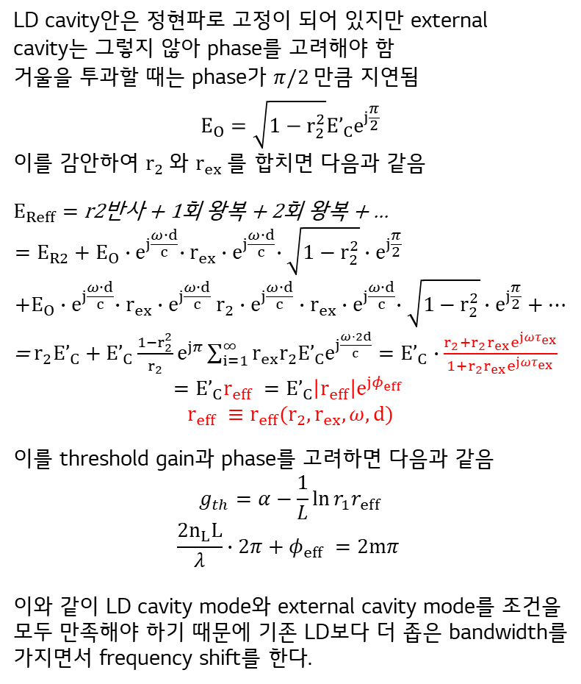


External cavity
Forward facet
External mirror
LD cavity안은 정현파로 고정이 되어 있지만 external cavity는 그렇지 않아 phase를 고려해야 함
거울을 투과할 때는 phase가 $π/2$만큼 지연됨
$$E_{O}=\sqrt{1−r_{2}^{2}}E’_{C}e^{j\frac{π}{2}}$$
이를 감안하여 $r_{2} 와$ $r_{ex} 를$ 합치면 다음과 같음
$E_{Reff}=$ r2반사 + 1회 왕복 + 2회 왕복 + … $$=E_{R2}+E_{O}{∙e}^{j\frac{ω∙d}{c}}∙r_{ex}{∙e}^{j\frac{ω∙d}{c}}∙\sqrt{1−r_{2}^{2}}∙e^{j\frac{π}{2}} \\ +E_{O}{∙e}^{j\frac{ω∙d}{c}}∙r_{ex}{∙e}^{j\frac{ω∙d}{c}}{r_{2}∙e}^{j\frac{ω∙d}{c}}∙r_{ex}{∙e}^{j\frac{ω∙d}{c}}∙\sqrt{1−r_{2}^{2}}∙e^{j\frac{π}{2}}+⋯$$ =$r_{2}E’_{C}+E’_{C}\frac{1−r_{2}^{2}}{r_{2}}e^{jπ}\sum_{i=1}^{∞}{{r_{ex}r_{2}E’}_{C}e^{j\frac{ω∙2d}{c}}}=E’_{C}∙\frac{r_{2}+{r_{2}r}_{ex}e^{jωτ_{ex}}}{1+r_{2}r_{ex}e^{jωτ_{ex}}}$ $$=E’_{C}r_{eff} =E’_{C}\left|r_{eff}\right|e^{jφ_{eff}}$$
$$r_{eff} ≡r_{eff}(r_{2},r_{ex},ω,d)$$
이를 threshold gain과 phase를 고려하면 다음과 같음
$$g_{th}=α−\frac{1}{L}\ln{r_{1}r_{eff}}$$
$$\frac{2n_{L}L}{λ}∙2π+φ_{eff} =2mπ$$
이와 같이 LD cavity mode와 external cavity mode를 조건을 모두 만족해야 하기 때문에 기존 LD보다 더 좁은 bandwidth를 가지면서 frequency shift를 한다.
$$E_{C}$$
$${E’}_{C}$$
$$E_{R2}$$
$$E_{O}$$
$$E_{Rex}$$
$$E_{ex}$$
$${E’}_{R2}+E′_{Rex}$$
$${E‘}_{Rex}$$
$$E_{R1}$$
L
d
$$r_{1}$$
$$r_{2}$$
$$r_{ex}$$
Forward facet (effective)
$$E_{C}$$
$${E’}_{C}$$
$$E_{Reff}$$
$$E_{ex}$$
$${E’}_{Reff}$$
λ
$$E_{R1}$$
LD cavity mode
L
Ext. cavity mode
LD only spectrum
$$r_{1}$$
$$r_{eff}$$
Ext. cavity spectrum

Slide 4


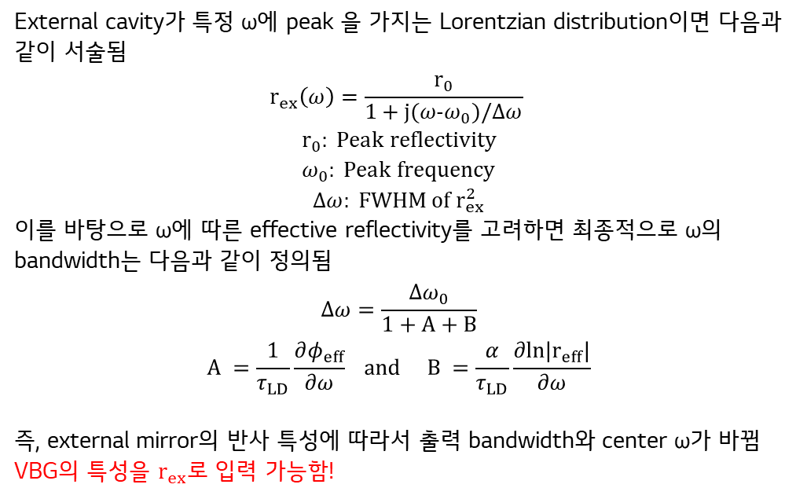
λ selective External cavity
Forward facet
External mirror
External cavity가 특정 ω에 peak 을 가지는 Lorentzian distribution이면 다음과 같이 서술됨
$$r_{ex}\left(ω\right)=\frac{r_{0}}{1+j(ω−ω_{0})/Δω}$$
$$r_{0}: Peak reflectivity \\ ω_{0}: Peak frequency$$
$$Δω: FWHM of r_{ex}^{2}$$
이를 바탕으로 ω에 따른 effective reflectivity를 고려하면 최종적으로 ω의 bandwidth는 다음과 같이 정의됨
$$Δω=\frac{Δω_{0}}{1+A+B}$$
$$A =\frac{1}{τ_{LD}}\frac{∂φ_{eff}}{∂ω} and B =\frac{α}{τ_{LD}}\frac{∂ln|r_{eff}|}{∂ω}$$
즉, external mirror의 반사 특성에 따라서 출력 bandwidth와 center ω가 바뀜
VBG의 특성을 $r_{ex}$로 입력 가능함!
$${E’}_{C}$$
$$E_{R2}$$
$$E_{O}$$
$$E_{Rex}$$
$$E_{ex}$$
$${E‘}_{Rex}$$
d
$$r_{2}$$
$$r_{ex}$$
Forward facet (effective)
$${E’}_{C}$$
$$E_{Reff}$$
$$E_{ex}$$
LD cavity mode
Ext. cavity mode
Ext. cavity reflectivity
LD only spectrum
$$r_{eff}$$
λ
Ext. cavity spectrum

Slide 5






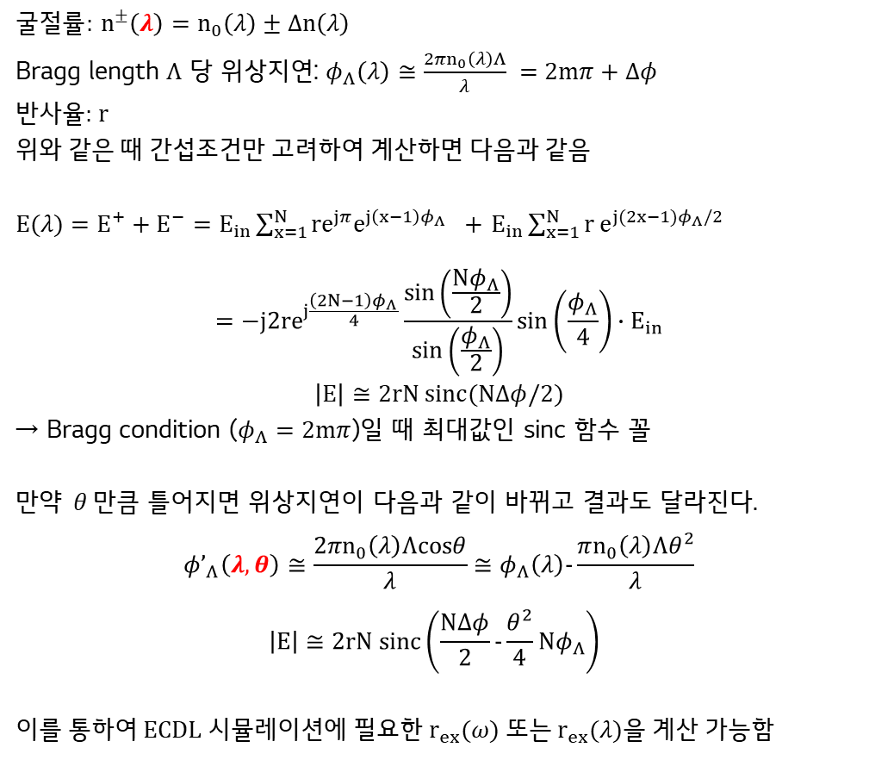















VBG (Volumetric Bragg grating)
굴$절률:$ $n^{±}\left(λ\right)=n_{0}\left(λ\right)±Δn\left(λ\right)$
Bragg length $Λ$ 당 위상지연: $φ_{Λ}\left(λ\right)≅\frac{{2πn}_{0}\left(λ\right)Λ}{λ} =2mπ+Δφ$
반사율: r
위와 같은 때 간섭조건만 고려하여 계산하면 다음과 같음
$E(λ)=E^{+}+E^{−}=E_{in}\sum_{x=1}^{N}{r{e^{jπ}e}^{j\left(x−1\right)φ_{Λ}}} +$ $E_{in}\sum_{x=1}^{N}{r e^{{j(2x−1)φ}_{Λ}/2}}$ $$=−j2{re}^{j\frac{\left(2N−1\right)φ_{Λ}}{4}}\frac{sin\left(\frac{Nφ_{Λ}}{2}\right)}{sin\left(\frac{φ_{Λ}}{2}\right)}sin\left(\frac{φ_{Λ}}{4}\right)∙E_{in}$$
$$\left|E\right|≅2rN sinc(NΔφ/2)$$
→ Bragg condition ($φ_{Λ}=2mπ$)일 때 최대값인 sinc 함수 꼴
만$약 θ$만큼 틀어지면 위상지연이 다음과 같이 바뀌고 결과도 달라진다.
$${φ’}_{Λ}\left(λ,θ\right)≅\frac{{2πn}_{0}\left(λ\right)Λcosθ}{λ}≅φ_{Λ}\left(λ\right)−\frac{πn_{0}\left(λ\right){Λθ}^{2}}{λ}$$
$$\left|E\right|≅2rN sinc\left(\frac{NΔφ}{2}−\frac{θ^{2}}{4}Nφ_{Λ}\right)$$
이를 통하여 ECDL 시뮬레이션에 필요한 $r_{ex}(ω)$또는 $r_{ex}(λ)을$ 계산 가능함
$$n^{+}$$
$$Λ$$
$$n^{−}$$
$$n^{+}$$
$$n^{−}$$
$$N∗Λ$$
$$n^{+}$$
$$n^{−}$$
$$n^{+}$$
$$n^{−}$$
$$θ$$
$$n^{+}$$
$$Λ$$
$$n^{−}$$
$$n^{+}$$
$$n^{−}$$
$$N∗Λ$$
$$n^{+}$$
$$n^{−}$$
$$n^{+}$$
$$n^{−}$$

Slide 6

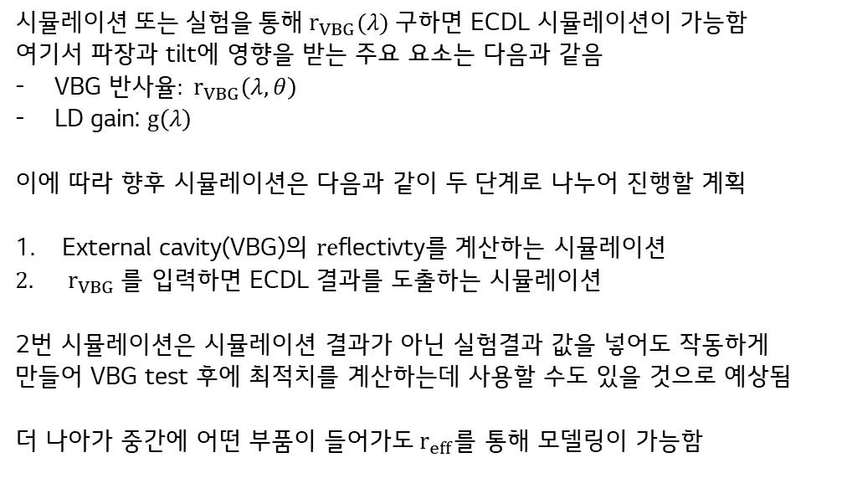
ECDL with VBG
Forward facet
VBG
$${E’}_{C}$$
$$E_{R2}$$
$$E_{O}$$
시$뮬레이션 또는 실험을 통해 r_{VBG}(λ) 구$하면 ECDL 시뮬레이션이 가능함
여기서 파장과 tilt에 영향을 받는 주요 요소는 다음과 같음
VBG 반$사율: r_{VBG}\left(λ,θ\right)$
LD gain: $g\left(λ\right)$
이에 따라 향후 시뮬레이션은 다음과 같이 두 단계로 나누어 진행할 계획
External cavity(VBG)의 $re$flectivty를 계산하는 시뮬레이션
${ r}_{VBG} 를$ 입력하면 ECDL 결과를 도출하는 시뮬레이션
2번 시뮬레이션은 시뮬레이션 결과가 아닌 실험결과 값을 넣어도 작동하게 만들어 VBG test 후에 최적치를 계산하는데 사용할 수도 있을 것으로 예상됨
더 나아가 중간에 어떤 부품이 들어가도$r_{eff}$를 통해 모델링이 가능함
$$E_{Rex}$$
$$E_{ex}$$
$${E‘}_{Rex}$$
d
$$r_{2}$$
$${r_{ex}=r}_{VBG}$$
Forward facet (effective)
$${E’}_{C}$$
$$E_{Reff}$$
$$E_{ex}$$
$$r_{eff}$$

